Slide 1
混合云多集群容器服务平台建设方案
从单集群运维走向多云统一调度的体系化升级
内部技术汇报 | 平台架构组 | 2025年

Slide 2
当前的集群管理模式
独立运维
配置重复
所有集群独立运维,缺乏协同机制
应用部署依赖ArgoCD/Argo Flow,配置重复、流程分散
人工操作
管理复杂
自建集群无自动化能力,升级、扩缩容全靠人工
集群数量增长后,效率低、风险高、管理复杂

Slide 3
单集群独立管理的核心痛点
管理碎片化
无统一管理入口,监控与治理碎片化
变更风险高
集群生命周期靠手工,变更风险高
流程冗余
多集群部署重复配置,发布流程冗余
纳管困难
无法统一纳管自建+公有云集群
成本线性增长
运维成本随集群数量线性增长
缺乏弹性
不支持跨集群容灾、迁移或弹性调度

Slide 4
单集群模式已触达能力瓶颈
统一管控
跨地域部署
集群数量快速增长,亟需统一管控能力
业务跨地域部署、异地容灾需求日益迫切
应用为中心
混合云
管理视角需从"集群为中心"转向"应用为中心"
混合云成为主流,必须打通自建+多云资源池

Slide 5
平台建设目标
构建统一的混合云多集群容器服务平台,实现:
01
02
集群自动化
统一纳管
提升自建集群交付与运维效率
集中可观测、治理与安全管控
03
04
应用统一调度
资源弹性优化
跨集群部署、弹性与容灾
混合云协同,降本增效
愿景:将所有集群抽象为一个逻辑"大集群",由平台统一调度与管理

Slide 6

通过Cluster API实现标准化集群管理
采用CAPI统一集群生命周期
核心价值
创建、升级、扩缩容、删除全自动化
节点健康自动检测与修复
从"人运维集群"→"声明式自动管理"
自建集群支持模板化配置与版本对齐
显著提升集群交付速度,降低人工操作风险

Slide 7





构建统一的多集群管理控制面
统一接入
可观测性
一站式接入自建+公有云集群
监控、日志、告警、巡检统一管理
全局可视
安全治理
资源使用、健康状态、风险报告
统一RBAC、审计、安全策略
价值:集群治理集中化、透明化,运维复杂度大幅下降

Slide 8




通过Karmada实现跨集群应用调度
一键分发
灰度发布
应用一键分发至多集群
跨集群灰度发布与版本回滚
容灾切换
弹性扩缩
故障自动漂移与容灾切换
跨集群流量调度与弹性扩缩
应用无需感知底层集群,平台自动选择最优资源运行

Slide 9
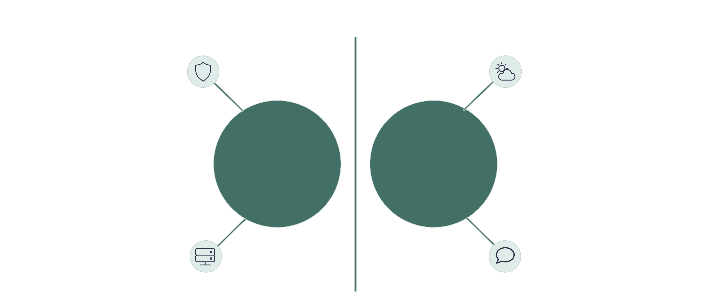
混合云协同,实现弹性与成本最优
承载核心稳态业务
弹性应对流量高峰
自建集群
公有云集群
保底资源与高可用
按需快速伸缩
核心能力
价值收益
统一接入多云,避免厂商锁定
兼顾稳定性与灵活性,资源成本降低15%+
跨云调度+成本分析+智能资源分配

Slide 10
平台建设完成后的核心收益
30%+
60%+
20%+
50%+
风险降低
交付提速
资源优化
运维降本
集群全生命周期自动化
多集群应用发布效率提升
整体资源利用率提升
人工干预减少
99.99%
高可用
跨集群容灾,系统连续性
更快、更稳、更省、更自动
实现从"人管集群"到"平台管平台"的跃迁

